Slide 1
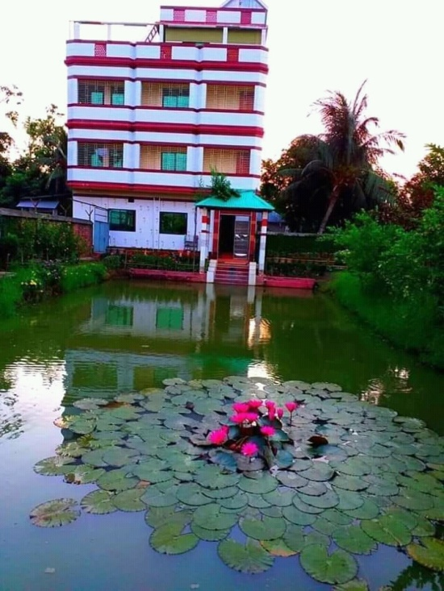
মাল্টিমিডিয়া
ক্লাসে সবাইকে স্বাগতম

Slide 2
শিক্ষক পরিচিতি
নামঃ মোঃ আনোয়ার হোসেন
পদবীঃ জুনিয়র শিক্ষক
প্রতিষ্ঠানঃ গোবিন্দনগর ফযলিয়া ফাজিল মাদ্রাসা
ছাতক,সুনামগঞ্জ

Slide 3
শ্রেণীঃ ষষ্ঠ
বিষয়ঃ গনিত

Slide 4
পাঠ পরিচিতিঃ
তথ্য ও উপাত্ত
অধ্যায়ঃ অষ্টম

Slide 5
তথ্য কী???
তথ্য হলো কোন ঘটনা বা বিষয়ের সংখ্যাত্মক পরিমাপ
যেমনঃ গোবিন্দনগর মাদ্রাসার ষষ্ঠ শ্রেণীর ১৫ জন শিক্ষার্থীর প্রথম সাময়িক পরীক্ষায় গনিতে প্রাপ্ত নম্বর ৪৫,৫৬,৮১,৮৪,৪৬,৬৫,৭১,৪৯,৩৬,৩৩,৬২,৬৪,৫২,৬৭,৭১

Slide 6
উপাত্ত কী????
পরিসংখ্যানে বর্ণিত তথ্যসমুহ যে সকল সংখ্যা দ্বারা প্রকাশ ও উপস্থাপন করা হয় , তাই হলো পরিসংখ্যানের উপাত্ত ।।
তবে একটি মাত্র সংখ্যা দ্বারা প্রকাশিত উপাত্ত পরিসংখ্যান নয়।।
যেমনঃ মামুনের বয়স ১৫ বছর পরিসংখ্যান নয়।

Slide 7
বিন্যস্ত ও অবিন্যস্ত উপাত্ত বলতে কি বুঝায়???
বিন্যস্ত উপাত্তঃ উপাত্তসমুহ যদি মানের ক্রমানুসারে সাজানো থাকে তাকে বিন্যস্ত উপাত্ত বলে।।
যেমনঃ ১২,১৪,১৫,১৬,১৭,২০,২২,২৪,২৫
অবিন্যস্ত উপাত্তঃ উপাত্তসমুহ যদি মানের ক্রমানুসারে সাজানো না থাকে, তাকে অবিন্যস্ত উপাত্ত বলে ।।
যেমনঃ ২১,১০,৪৫,৫২,৭১,১৪,৫২,৬৬

Slide 8
শিখনফলঃ
১.বাস্তব জীবনে তথ্যের প্রয়োজনীয়তা বুঝতে পারবে
২.বর্তমান তথ্য প্রযুক্তির যুগে তথ্যের সঠিক ব্যবহার জানতে পারবে

Slide 9
বাড়ির কাজ
তথ্য এবং উপাত্ত কী, বিন্যস্ত ও অবিন্যস্ত উপাত্তের সজ্ঞা শিখে আসবে।।

Slide 10
ধন্যবাদ সবাইকে

Slide 11
সমাপ্ত

